Slide 1
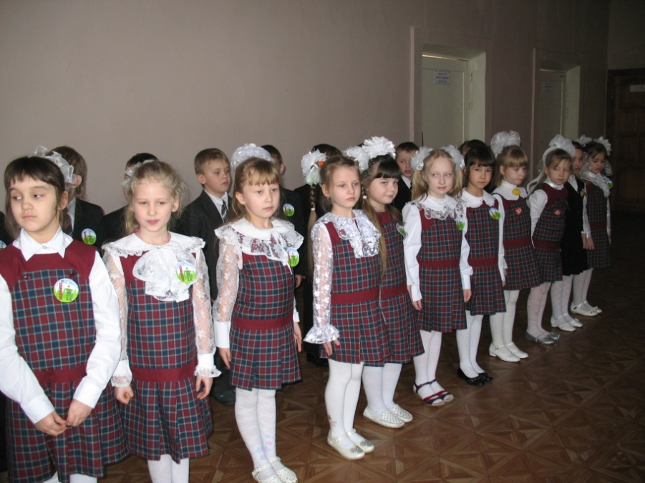
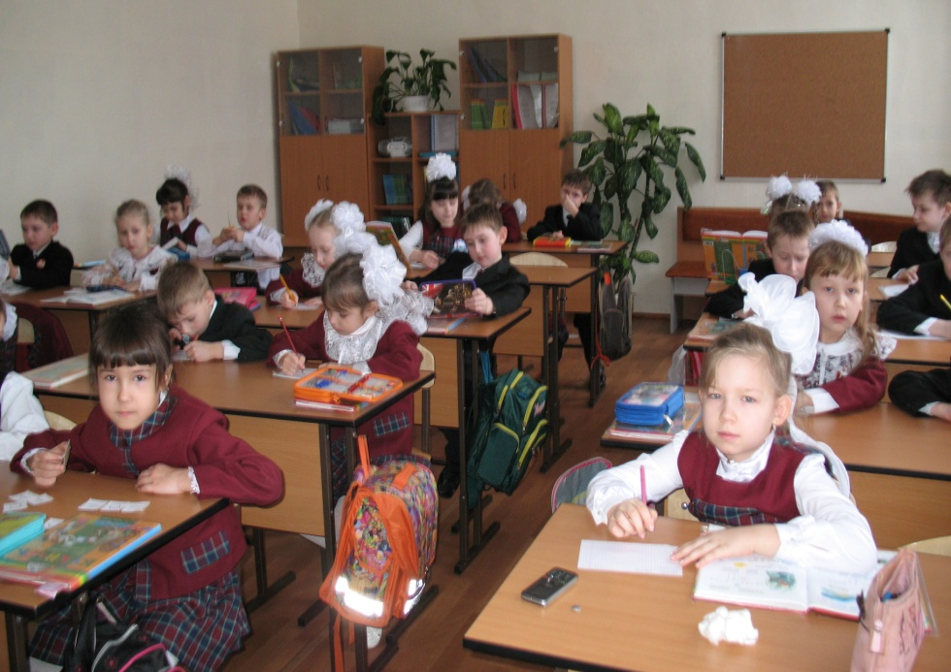
Час общения
3в класс

Slide 5
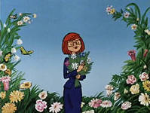
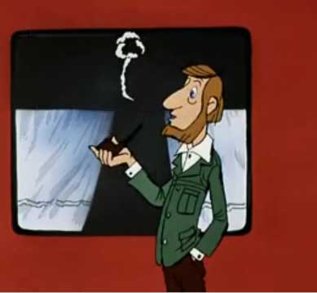
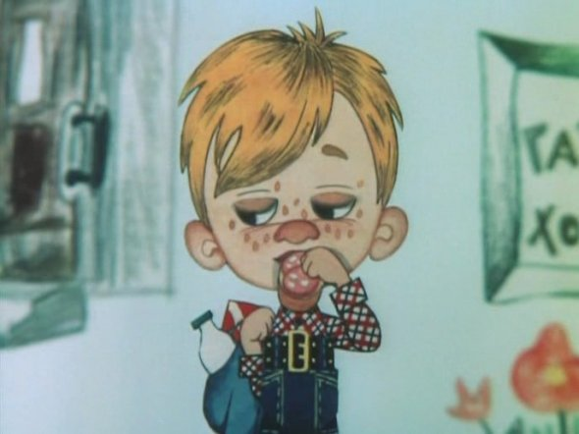
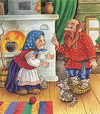
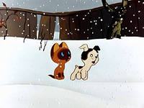

Slide 6
Что такое страх? Сторож или враг?

Slide 7
СТРАХ
СТРАЖ
СТОРОЖ

Slide 8
СТРАХ
элементарная осторожность, предупреждающая о реальной опасности и оберегающая от неприятностей
ложный, иллюзорный. Он возникает из-за ошибочного восприятия окружающего мира.

Slide 10
Способы преодоления страха
1способ - медленно и глубоко дышать. Повторять 10 раз.
2 способ - написать ваши страхи на листочках или нарисовать, разорвать на мелкие кусочки и выбросить в мусорное ведро.
3 способ - накапать несколько капель мятного или лимонного масла на свой носовой платок и по необходимости вдыхать эти запахи. Вы почувствуете себя увереннее. А сандаловое масло не только успокоит и снимет тревоги, но и улучшит настроение.
4 способ - снижают тревогу и страх фрукты оранжевого и красного цвета: мандарины, апельсины, хурма и морковь.

Slide 11
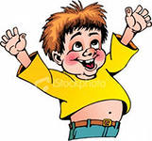

Slide 12
с
счастье, сердечность,самообладание
т
товарищество
р
решительность
а
активная жизненная позиция
х
храбрость

Slide 13
Всем
спасибо!

